Slide 1
Modelo Relacional e Formas Normais
Professor Edson Martin Feitosa

Slide 2
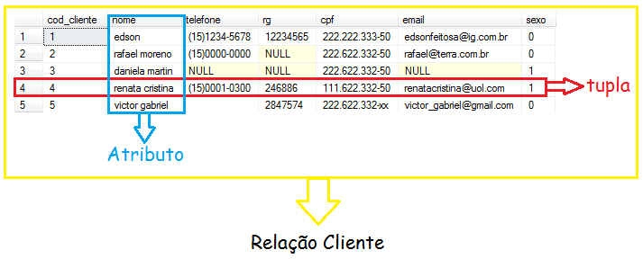
Modelo Relacional (Conceitos)
Forma de representar um modelo de dados para criação de banco de dados relacionais.
Definições
Relação: Termo usado para se referir a uma tabela.
Atributo: Coluna da relação.
Tupla: Linha da relação.

Slide 3
Modelo Relacional (Conceitos)
Representação de uma relação:
Nome_Relação(AtributoIdentificador, ... Atributos, ... (Atributo Identificador do Grupo Repetitivo,
... Atributos, ...) Atributos, ...)
Exemplo:
Funcionário (Prontuário, Nome, DataAdmissão, (Id_Dependente, Nome, Dt_Nascimento), sexo)

Slide 4
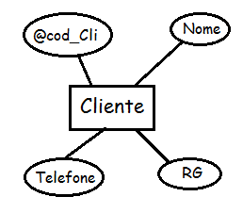
Mapeamento do MER para o Relacional
Toda entidade e entidade associativa e representada no modelo relacional como uma relação.
Todo atributo chave no modelo entidade-relacionamento é representado no modelo relacional como um atributo sublinhado.
Exemplo:
Cliente(cod_cli, Nome, Telefone, RG) Modelo Relacional
Modelo Entidade-Relacionameento

Slide 5
Normalização de Dados (Formas Normais)
É um conjunto de regras que expressam critérios práticos de simplificação de relações.
Objetivos
Evitar repetição de dados (redundância)
Evitar anomalias como:
Grupos repetitivos
Dependência funcional parcial
Dependência funcional transitiva
Obter relações cujos atributos dependam só da chave
Atingir uma forma adequada de armazenamento

Slide 6
Normalização de Dados (Formas Normais)
1FN – 1ª Forma Normal
Regra - grupos de repetitivos (multivalorados):
uma relação não pode conter grupos de repetição, ou
uma relação atende a 1FN se nenhum de seus atributos possui domínio multivalorado em relação ao atributo identificador da relação
Solução:
eliminar os grupos repetitivos (retirar da relação inicial)
criar uma nova relação para cada grupo de repetição

Slide 7
Normalização de Dados (Formas Normais)
2FN – 2ª Forma Normal
Regra - dependência funcional completa:
estar na 1FN e ter atributo identificador composto
não pode conter atributos com dependência funcional de parte do atributo identificador (chave)
uma relação atende a 2FN se todos os seus atributos são dependentes funcionais do identificador da relação
Solução:
eliminar as dependências funcionais de parte da chave
criar uma nova relação para cada dependência

Slide 8
Normalização de Dados (Formas Normais)
3FN – 3ª Forma Normal
Regra - dependência funcional transitiva:
estar na 1FN, na 2FN
não pode dependência funcional transitiva entre seus atributos
uma relação atende a 3FN se todos os seus atributos não chave são independentes entre si
Solução:
eliminar as dependências funcionais transitivas
criar uma nova relação para cada dependência

Slide 9
Normalização de Dados (Exemplo)
Uma relação de empregados de uma empresa
Empregados ( Código_Empregado,
Nome_Empregado,
Código_Função,
Nome_Função,
CNPJ_Prestadora,
Nome_Prestadora,
Data_Posse )
Passos:
Identificar o(s) grupo(s) de repetição
Retirar o(s) grupo(s) de repetição
Aplicar a 1FN nas novas relações obtidas

Slide 10
Normalização de Dados (Exemplo – 1FN)
Passo 1 - identificar grupos de repetição
Empregados ( Código_Empregado,
Nome_Empregado,
Código_Função,
Nome_Função,
CNPJ_Prestadora,
Nome_Prestadora,
Data_Posse )
---------------------------------------------------------------------------------------------------
Passo 2 – Retirar o(s) grupo(s) de repetição
Função Empregado
---------------------------------------------------------------------------------------------------
Passo 3 – Aplicar a 1FN nas novas relações para confirmar.
( Código_Empregado,
Código_Função,
Nome_Função,
Data_Posse )
( Código_Empregado,
Nome_Empregado,
CNPJ_Prestadora,
Nome_Prestadora )

Slide 11
Normalização de Dados (Exemplo – 2FN)
Aplica somente em relações com atributos compostos ou concatenado
Passos:
Identificar dependência funcional parcial
Retirar o(s) atributo(s) dependêntes
Aplicar a 2FN nas novas relações obtidas
Função ( Código_Empregado,
Código_Função,
Nome_Função,
Data_Posse )

Slide 12
Normalização de Dados (Exemplo – 2FN)
Passo 1 – Identificar atributos com dependência funcional
Função (Código_Empregado,
Código_Função,
Nome_Função,
Data_Posse)
--------------------------------------------------------------------------------------------------------------
Passo 2 – Retirar o(s) atributo(s) dependentes
Função Histórico
---------------------------------------------------------------------------------------------------------------
Passo 3 – Aplicar a 2FN nas novas relações (confirmar)
( Código_Função,
Nome_Função )
( Código_Empregado,
Código_Função,
Data_Posse )

Slide 13
Normalização de Dados (Exemplo – 3FN)
Aplicar nas relações que estejam na 1FN e 2FN
Passos:
Identificar dependência funcional transitiva
Retirar o(s) atributo(s) com dependência transitiva
Aplicar a 3FN nas novas relações obtidas
Empregado ( Código_Empregado,
Nome_Empregado,
CNPJ_Prestadora,
Nome_Prestadora )
( Código_Função,
Nome_Função )
Histórico
( Código_Empregado,
Código_Função,
Data_Posse )
Função

Slide 14
Normalização de Dados (Exemplo – 3FN)
Empregado ( Código_Empregado,
Nome_Empregado,
CNPJ_Prestadora,
Nome_Prestadora )
Passo 1 - Identificar dependência funcional transitiva
--------------------------------------------------------------------------------------------------------------
Passo 2 - Retirar o(s) atributo(s) com dependência transitiva
---------------------------------------------------------------------------------------------------------------
Passo 3 – Aplicar a 3FN nas novas relaçoes Obtidas
Função
Histórico
( Código_Empregado,
Código_Função,
Data_Posse )
( Código_Função,
Nome_Função )
Prestadora ( CNPJ_Prestadora,
Nome_Prestadora )
Empregado ( Código_Empregado,
Nome_Empregado,
CNPJ_Prestadora )

Slide 15
Normalização de Dados (Forma Normal de Boyce-Code)
Técnica desenvolvida para resolver algumas situações que não era inicialmente cobertas pelas três formas normais, em especial quando havia várias chaves na entidade (chave composta).
Nas três formas normais tratam de atributos dependentes de chave primária, enquanto na forma normal de Boyce-Code se preocupa com a independência de atributos chaves.
Ex.: Aula (CodAluno,
CodCurso,
CodTurma,
CodProfessor)
Um mesmo professor pode ministrar aulas entre cursos e turmas diferentes. Sendo assim podemos identificar três chaves candidatas que são determinantes nessa entidade: CODCURSO+CODTURMA,CODCURSO+CODPROFESSOR e CODTURMA+CODPROFESSOR.
O atributo CODPROFESSOR é parcialmente dependente do CODCURSO e de CODTURMA, mas é totalmente dependente da chave candidata composta CODCURSO+CODTURMA. Dessa forma a entidade deve ser desmembrada, resultando em duas: uma que contem os atributos que descrevem o aluno em si, e outra cujos atributos designam um professor
TurmaAluno ( codAluno,
codCurso,
codTurma,)
TurmaProfessor ( codCurso,
codTurma,
codProfessor,)

Slide 16
Referências Bibliográficas
http://pt.scribd.com/doc/37452635/46/Forma-Normal-de-Boyce-Codd-%E2%80%93-FNBC

Slide 17
E-mail: edson.feitosa@anhanguera.com.br

